Slide 1

¿Qué significa identificar un riesgo?
Identificación de los riesgos por medio de los reservorios
Sesión 1
Notes:
Notas para el facilitador:
Los participantes se conectan y se instalan.

Slide 2
Agenda
Bienvenida y presentaciones
Cómo identificar los riesgos
Cómo se diferencia de la atención médica
¿Dónde está el riesgo de propagación de microbios en la atención médica?
Resumen general
Conclusión
Identificación de los riesgos por medio de los reservorios | Sesión 1: ¿Qué significa identificar un riesgo?
2
Notes:
Notas para el facilitador:
Dé la bienvenida al grupo y escriba un saludo en el chat.
Si esta sesión forma parte de una serie en curso, puede optar por decir "bienvenidos", "gracias por acompañarnos de nuevo", etc.
Anuncie las reglas de orden interno, ya sea de forma verbal o por medio del chat. Si es necesario, proporcione notas adicionales específicas para la plataforma que esté utilizando (por ejemplo, cómo "levantar la mano", cómo publicar preguntas).
Proporcione una visión general del orden del día.
Adapte esta sección de la sesión según sea necesario: por ejemplo, puede optar por dedicar más tiempo a las presentaciones si hay caras nuevas o si los participantes no se conocen.
Guion de muestra:
"Bienvenidos al Proyecto Firstline. Gracias por acompañarnos. Antes de empezar, algunas notas de orden interno. Nos reuniremos hoy durante unos 20 minutos. Por favor, mantengan su cámara encendida, en la medida de lo posible, y desactiven su micrófono cuando no estén contribuyendo a la conversación. ¡Es un placer verlos a todos aquí hoy!”
"Hoy hablaremos del concepto de identificación de riesgos y de cómo se puede aplicar para ayudar a prevenir las infecciones en la atención médica. Tendremos la oportunidad de reflexionar antes de terminar por hoy".

Slide 3
Cómo identificar los riesgos

Slide 4
Pregunta para la conversación:
¿Qué es el "riesgo"?
Notes:
Notas para el facilitador:
Abra la conversación y pida a los participantes que mencionen un momento o acontecimiento reciente en el que hayan visto un riesgo, o una posibilidad de que algo pueda salir mal, en la casa o en el trabajo, y hayan tomado medidas como consecuencia de ello. Invítelos a escribir sus respuestas en el chat, o puede pedir voluntarios para que activen su micrófono y compartan sus ideas.
Proporcione un ejemplo que no sea de atención médica para estimular las ideas, como intervenir cuando un niño pequeño intenta subirse a una mesa; reducir la velocidad cuando ve a un perro en la calle al pasar con el auto; girar las agarraderas de las ollas en la cocina para alejarlas del borde y que no se les puedan voltear; o limpiar un derrame para que no se resbalen otras personas.
Según su audiencia, puede incorporar ejemplos de identificación de riesgos y cambio de comportamientos y medidas de la pandemia de COVID-19, como ponerse una mascarilla en la tienda de alimentos, evitar las reuniones grandes o vacunarse.
Guion de muestra:
"Pensando en la pregunta de qué es el riesgo y cómo se lo identifica, ¿pueden pensar en alguna ocasión en la que hayan detectado un riesgo en el trabajo o en la casa, y hayan actuado para evitar que algo malo sucediera? ¿Y cómo supieron que era un riesgo, lo habían visto antes o era algo que les habían enseñado? Siéntanse libres de poner sus respuestas en el chat".

Slide 5
Definición de identificación de los riesgos:
Ver la posibilidad de que ocurra un problema
¡Verlo no significa que tenga que ocurrir!
Actuamos para evitar que ocurran cosas malas.
Notes:
Notas para el facilitador:
Identifique las respuestas y conéctelas con la definición de "identificación de los riesgos" de la diapositiva.
Tenga en cuenta que identificamos riesgos todo el tiempo en nuestra vida cotidiana, y actuamos para evitar que ocurran cosas malas.
Guion de muestra:
"¡Esos son excelentes ejemplos, gracias! Una definición sencilla de identificar riesgos es ‘ver la posibilidad de que ocurra un problema’. Pero verlo no significa que tenga que ocurrir. Todos compartieron ejemplos de ver un problema potencial y hacer algo para evitar que se convierta en un problema real, y eso es importante. Identifican el riesgo y actúan en consecuencia. Ahora, veremos un breve video de estas ideas en acción".

Slide 6
Video: Identifique los riesgos de infección en la atención médica
Notes:
Notas para el facilitador:
Esta diapositiva incluye un video que revisa los puntos clave sobre la identificación de riesgos de propagación de microbios en la atención médica. Tiene dos opciones para presentar esta información.
Muestre el video. Después del video, vincule los conceptos de identificación de los riesgos en el hogar y en el trabajo con la identificación de los riesgos de infección en el trabajo, y luego pase de las diapositivas 7-9 a la diapositiva 10: Cómo se diferencia de la atención médica.
Según la audiencia y el tiempo disponible, puede dar la palabra a los que se ofrezcan de voluntarios para aportar sus propios ejemplos de identificación del riesgo en el trabajo en la atención médica, ya sea en el chat o al activar el micrófono y compartirlos en voz alta.
Si decide no mostrar el video, pase de la diapositiva 6 a las diapositivas 7-9, que cubren los conceptos incluidos en el video. Una vez que haya revisado esas diapositivas, pase a la diapositiva 10: Cómo se diferencia de la atención médica.
Acceda al video aquí: https://www.cdc.gov/infectioncontrol/projectfirstline/videos/es/C1-Identificacion-riesgos-medica-LowRes.mp4
Guion de muestra:
"Ahora veremos un breve video de estas ideas en acción".
(Mostrar video).
"Los conceptos de identificación de riesgos cuando trabajamos en la atención médica, como ver la posibilidad de que un paciente se caiga e intervenir para ayudar, también se aplican al control de infecciones. Cuando existe el riesgo de que los microbios se propaguen, hay que hacer ciertas cosas, como limpiarse las manos antes de poner una inyección a un paciente, ponerse el equipo de protección personal (EPP) antes de hacer ciertas tareas, limpiar y desinfectar las superficies que se tocan con frecuencia, como las manijas de las puertas y los interruptores de la luz. Al pensar un poco más sobre la idea de identificar riesgos, ¿pueden pensar en momentos en el trabajo en los que hayan identificado el riesgo de que los microbios se propaguen? ¿Qué han hecho para evitar que los microbios se propagaran antes de que causarán problemas?"
(Avance a la diapositiva 10).

Slide 7

Ejemplo #1
Identificación de los riesgos por medio de los reservorios | Sesión 1: ¿Qué significa identificar un riesgo?
7
Notes:
Notas para el facilitador (alternativa al video):
Si decide no mostrar el video, utilice estas diapositivas para relacionar el concepto de identificación de riesgos en la vida cotidiana con las formas en que los trabajadores de la salud identifican el riesgo en el trabajo y toman medidas. Aproveche esta idea para introducir el concepto de identificar los riesgos de propagación de microbios y tomar medidas para detenerlos.
Según la audiencia y el tiempo disponible, puede dar la palabra a los que se ofrezcan de voluntarios para contribuir con sus propios ejemplos de identificación del riesgo en la atención médica, ya sea en el chat o al activar el micrófono y compartirlos en voz alta. Si utiliza estas diapositivas en lugar del video, adapte el guión de las siguientes diapositivas según corresponda.
Guion de muestra (alternativa al video):
"Nuestros ejemplos mostraron las formas en que identificamos riesgos en la vida cotidiana, y cómo actuamos para mantenernos seguros a nosotros mismos y a los demás".
(Avance a la diapositiva 8).

Slide 8

Ejemplo #2
Identificación de los riesgos por medio de los reservorios | Sesión 1: ¿Qué significa identificar un riesgo?
8
Notes:
Guion de muestra (alternativa al video):
"En el trabajo de atención médica, hacemos lo mismo: limpiamos derrames, comprobamos las dosis de un medicamento o intervenimos para ayudar si vemos a un paciente que está inestable de pie y podría caerse".
(Avance a la diapositiva 9).

Slide 9
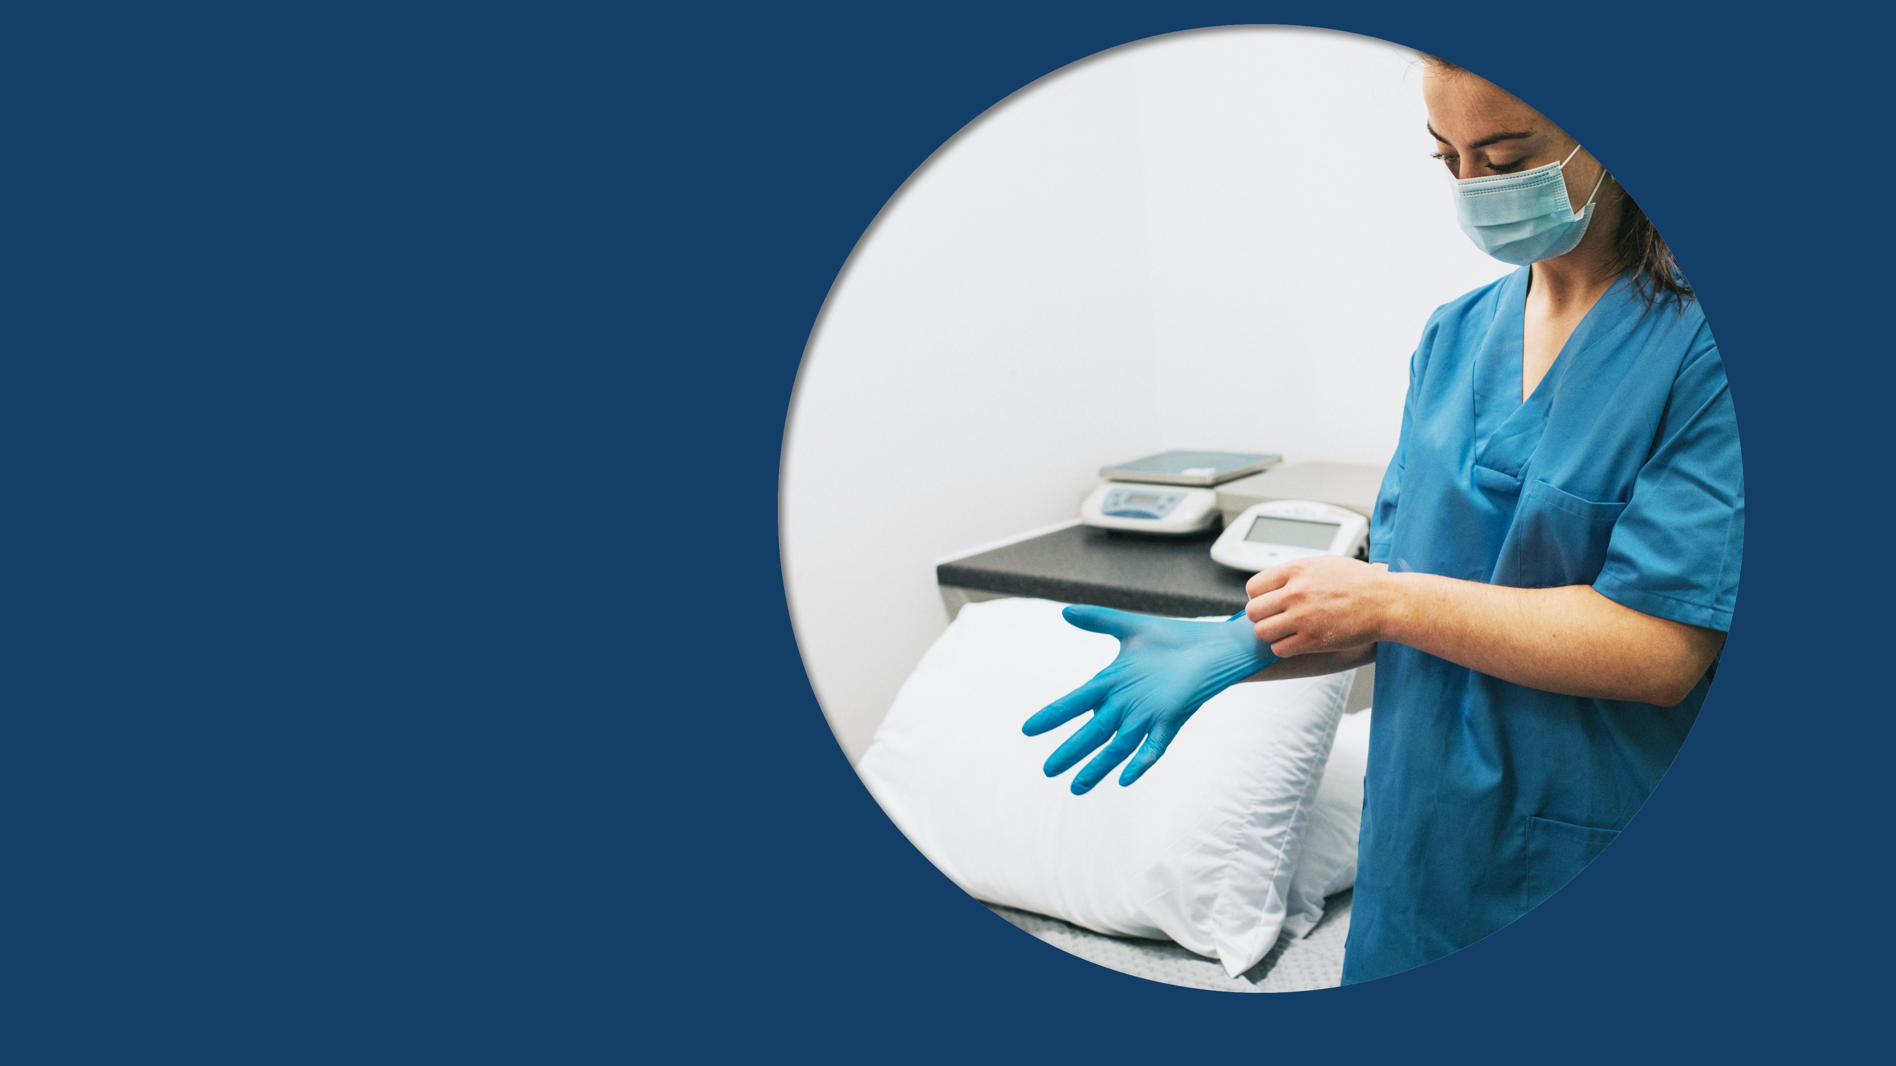
Ejemplo #3
Identificación de los riesgos por medio de los reservorios | Sesión 1: ¿Qué significa identificar un riesgo?
9
Notes:
Guion de muestra (alternativa al video):
"La misma idea se aplica al control de infecciones. Cuando hay riesgo de propagación de microbios, se hacen ciertas cosas, como limpiarse las manos antes de poner una inyección a un paciente, ponerse el EPP antes de hacer ciertas tareas, y limpiar y desinfectar las superficies que se tocan con frecuencia como las manijas de las puertas y los interruptores de la luz. Al pensar un poco más sobre la idea de identificar riesgos, ¿pueden pensar en momentos en el trabajo en los que hayan identificado el riesgo de que los microbios se propaguen? ¿Qué han hecho para evitar que los microbios se propagaran antes de que causaran problemas?"

Slide 10
Cómo se diferencia de la atención médica

Slide 11

Riesgos de los microbios en la atención médica
Mayor probabilidad de que los pacientes tengan una infección
Pacientes que pueden ser más vulnerables a las infecciones
Las cosas que hacemos como parte de la atención pueden poner a las personas en riesgo de infección
El trabajo que realizamos en la atención médica implica la posibilidad de propagación de microbios
Notes:
Notas para el facilitador:
Explique por qué los riesgos de la propagación de microbios en la atención médica son diferentes de los riesgos en otros lugares.
Haga hincapié en que la atención médica es un entorno único con diferentes riesgos de propagación de microbios, lo que hace que el control de infecciones sea especialmente importante.
Puede consultar el índice de esta sesión en el anexo para ver otros temas de conversación.
Guion de muestra:
"Cuando pensamos en la propagación de microbios en la atención médica, es útil recordar lo que hace que la atención médica sea un entorno único, con retos y riesgos únicos para el control de infecciones. Pensamos en los microbios y sus riesgos de forma diferente en la atención médica que en otros lugares, como en casa o en la comunidad”.
"¿Por qué? Los pacientes acuden para ser atendidos, por lo que hay más probabilidades de que tengan una infección. Dado que muchos pacientes están enfermos y débiles, es probable que sean más vulnerables a las infecciones, por lo que los riesgos de que los microbios se propaguen a ellos son mayores. Y a veces las cosas que hacemos como parte de la atención pueden poner a las personas en riesgo de infección. Si un paciente necesita una vía intravenosa, hay que penetrar su piel. Si hay microbios en su piel o en la aguja, la inserción de la vía intravenosa puede introducir los microbios a su cuerpo”.
"Y, por último, el trabajo que realizamos en la atención médica implica la posibilidad de propagación de microbios. Solemos tener una interacción más estrecha con los pacientes durante la atención que la que tienen en la comunidad. Nos relacionamos con muchas personas, y tocamos y compartimos muchos objetos y equipos a lo largo del día, que son todas oportunidades para la propagación de microbios. Por eso el control de las infecciones es diferente en la atención médica que en otros lugares, y por eso es aún más importante identificar los riesgos de que los microbios se propaguen a lo largo de la jornada laboral."

Slide 12
¿Dónde está el riesgo de propagación de los microbios en la atención médica?

Slide 13
Instrucciones
Revise las imágenes de las siguientes diapositivas.
Identifique los riesgos de infección en las imágenes.
Comparta sus ideas.
Notes:
Notas para el facilitador:
Describa la actividad del grupo. Las tres diapositivas siguientes contienen imágenes de escenas o situaciones habituales en la atención médica.
Invite a los participantes a identificar los riesgos de propagación de microbios en cada escena y a escribir sus observaciones en sus folletos de participante, compartirlas en el chat o activar su micrófono. A medida que se compartan las observaciones, reconózcalas y fomente la conversación adicional, por ejemplo preguntando: "¿han estado recientemente en una situación en la que hayan visto un riesgo como este?"
Según su audiencia, podría optar por preguntarles sobre las medidas que podrían tomar para evitar la propagación de los microbios, con base en el riesgo que han identificado. Esta actividad debería avanzar relativamente rápido. El objetivo no es nombrar cada posible riesgo en la escena ni nombrar los riesgos "correctos", sino ayudar a los participantes a aplicar la idea de identificar el riesgo en los escenarios de atención médica del mundo real.
Guion de muestra:
"Hemos hablado de identificar los riesgos en general, y de los mayores riesgos de propagación de microbios en la atención médica. Ahora trabajemos juntos para identificar y discutir algunos riesgos de infección. Voy a mostrar una diapositiva con una imagen de una escena común en la atención médica. Observen la imagen e identifiquen los riesgos de propagación de los microbios. Pueden escribir sus ideas en sus folletos de participantes, compartirlas en el chat o activar su micrófono y compartirlas en voz alta. ¿Listos?"

Slide 14
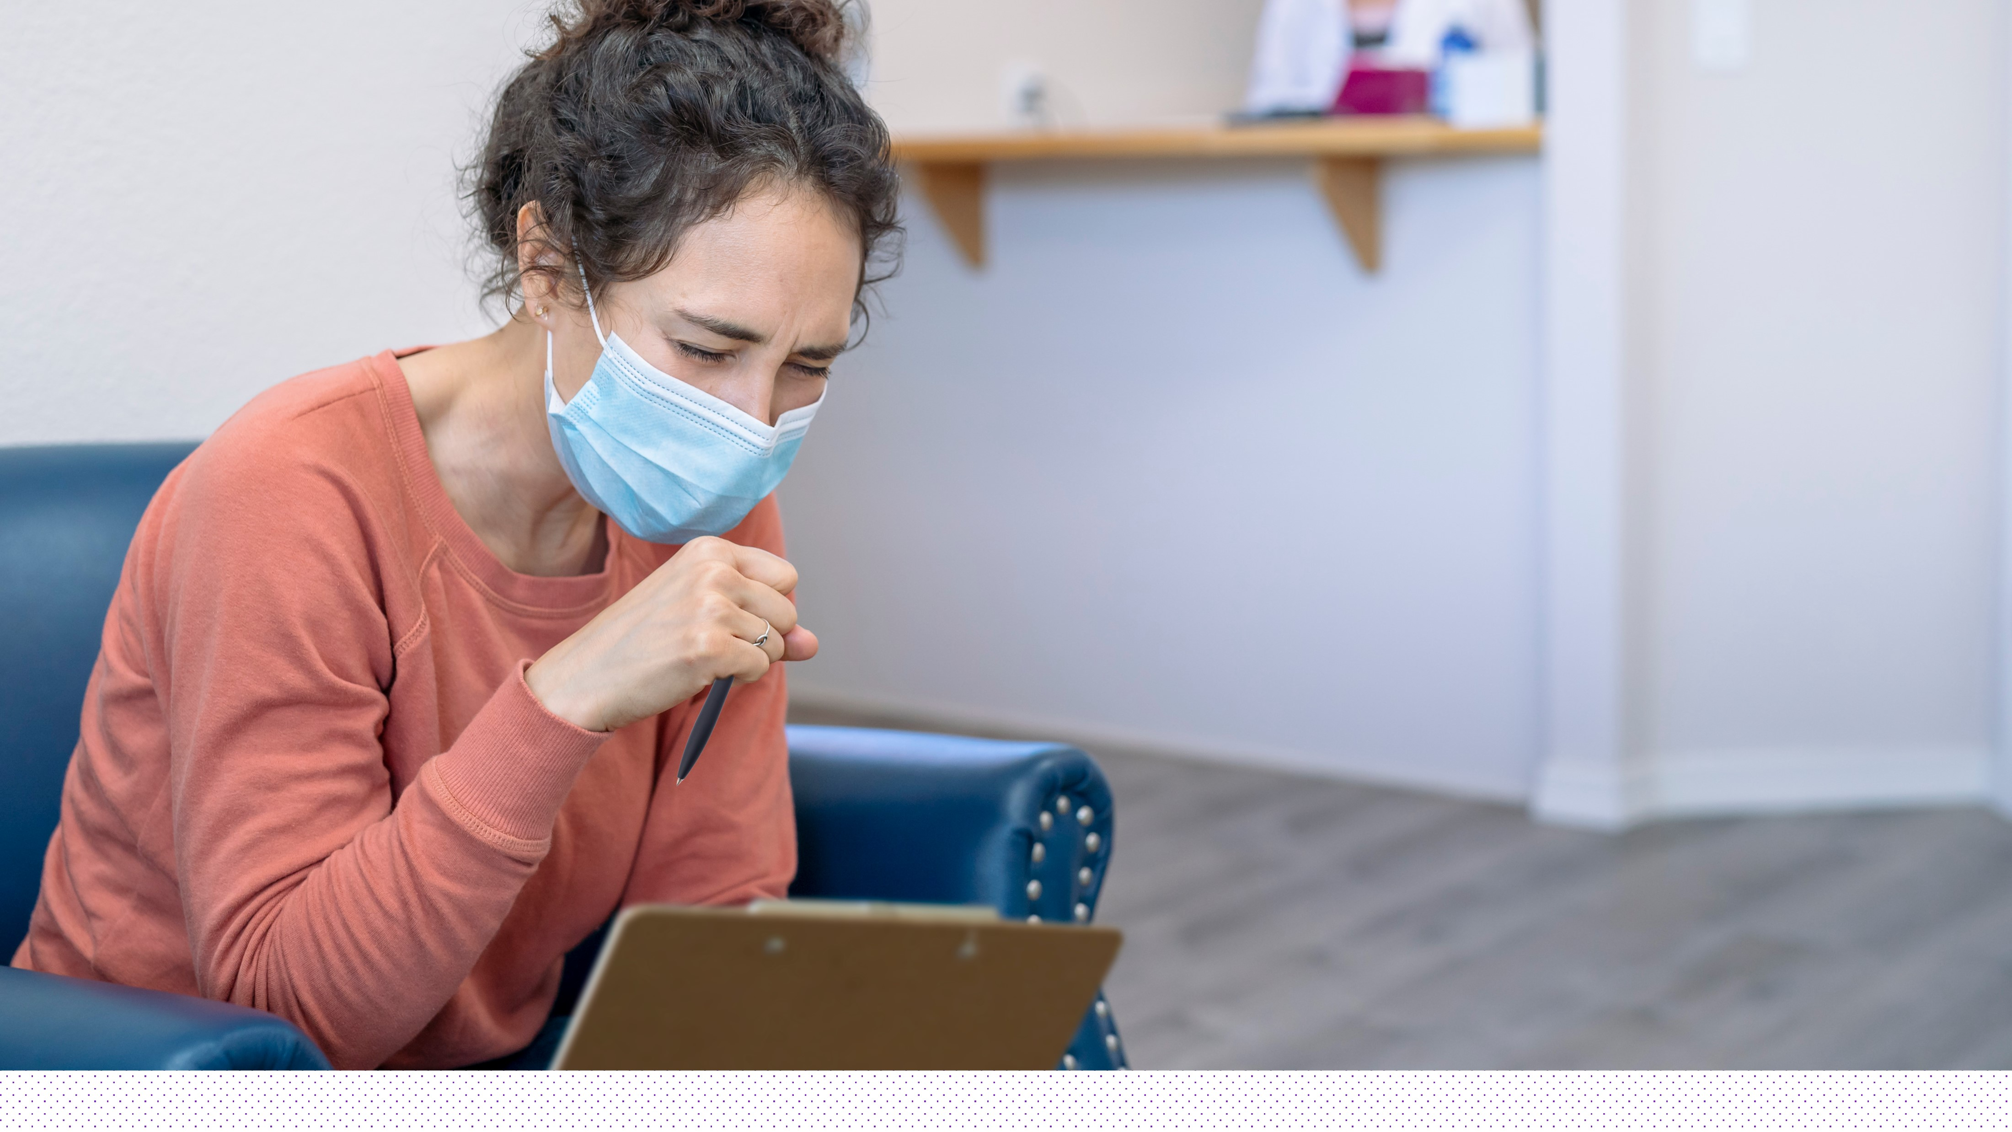
Persona tosiendo en la sala de espera
Notes:
Notas para el facilitador:
Deje que los participantes observen la escena durante unos instantes y, a continuación, brinde la oportunidad de que den sus respuestas.
Si no se ofrece ninguna respuesta, puede iniciar la conversación y nombrar un riesgo. Los posibles riesgos incluyen: el paciente parece tener un virus respiratorio que podría propagarse por gotitas respiratorias, aunque esté usando mascarilla; los microbios podrían propagarse del paciente a las superficies de la sala de espera; el paciente podría tocar las superficies de la sala de espera que tienen microbios y propagar esos microbios al limpiarse los ojos o sonarse la nariz.
Guion de muestra:
"¿Qué ven en esta escena?"
(Pausa para escuchar las respuestas).
"Sin duda, esta persona parece un paciente, ¡y parece que no se siente muy bien! ¿Qué riesgos ven de que los microbios se propaguen?"
(Si no hay respuestas) "Tiene puesta una mascarilla, pero parece que tiene moqueo. ¿Qué otros riesgos observan?"

Slide 15
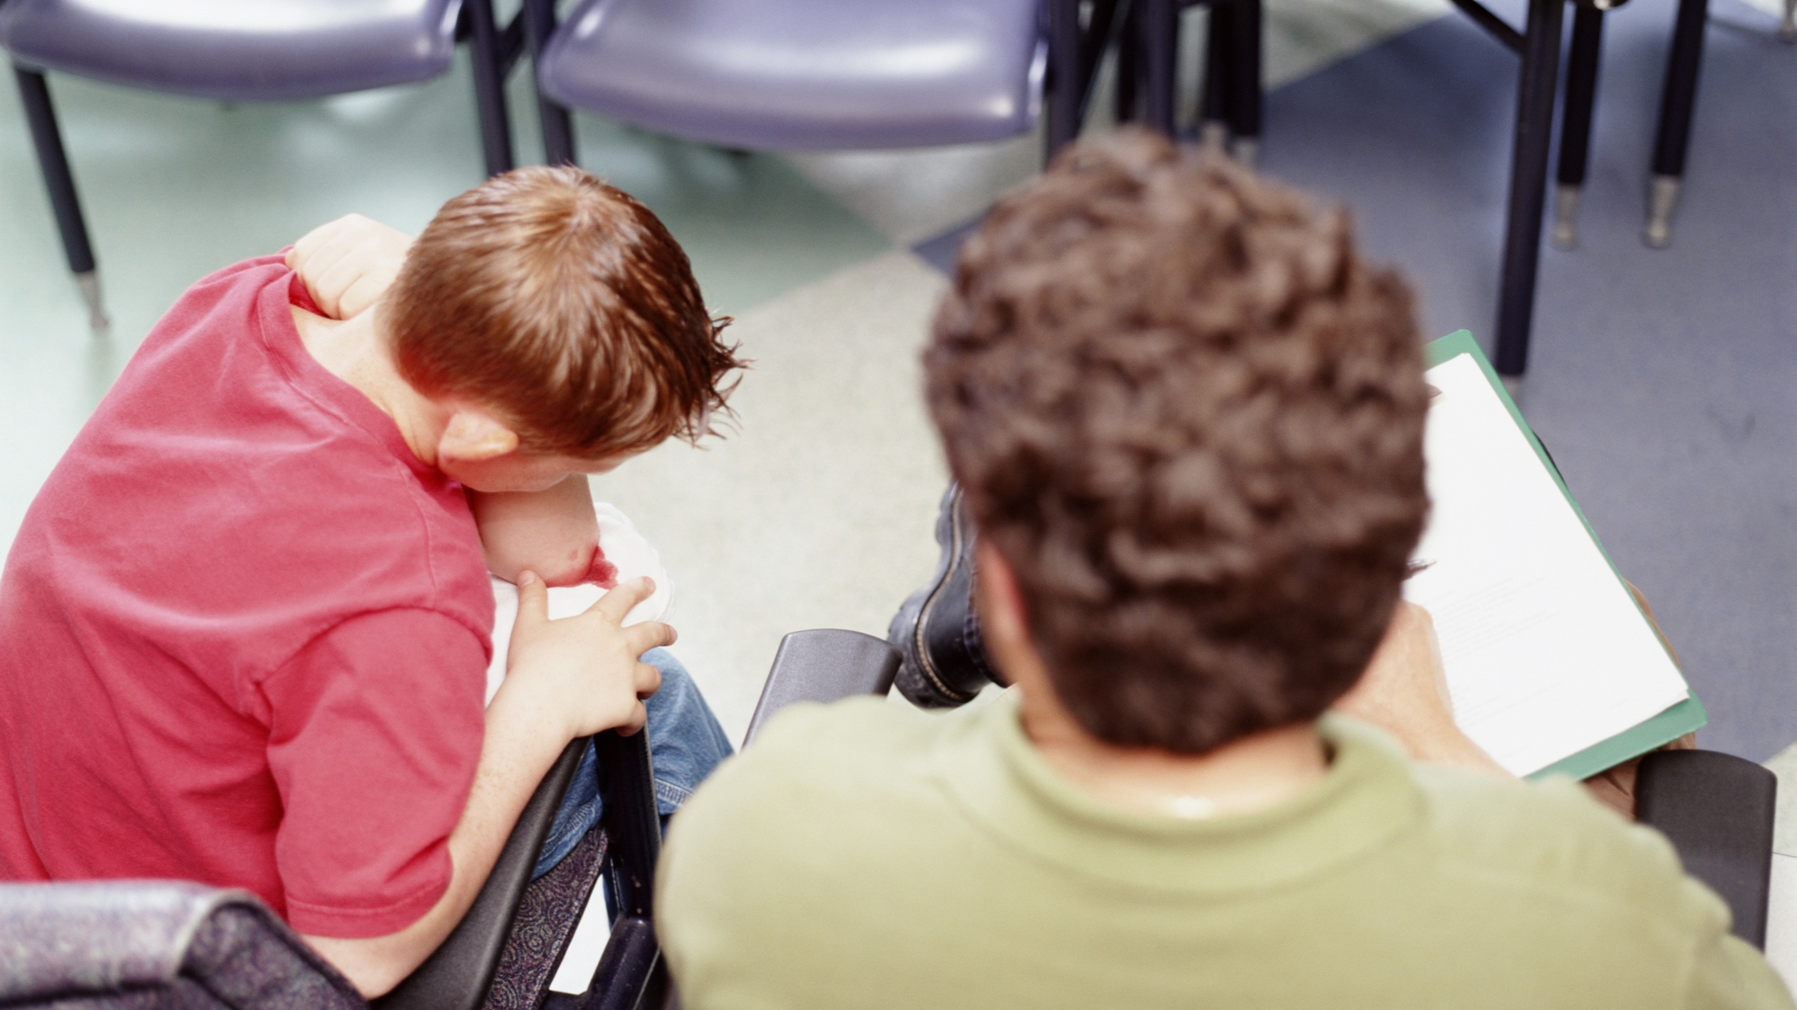
Persona con quemaduras en la sala de espera
Notes:
Notas para el facilitador:
Deje que los participantes observen la escena durante unos instantes y, a continuación, permita que den sus respuestas.
Si no se ofrece ninguna respuesta, puede iniciar la conversación y nombrar un riesgo. Los posibles riesgos incluyen: aunque el paciente parece sano, no lleva mascarilla, y los microbios pueden propagarse desde alguien que no parece enfermo; los microbios podrían propagarse desde la herida del paciente a las superficies de la sala de espera; los microbios de las superficies de la sala de espera podrían llegar al paciente a través de su herida.
Guion de muestra:
"¡Esas son excelentes ideas, gracias! Veamos otra imagen. ¿Qué riesgos ven aquí?"
(Pausa para escuchar las respuestas).
"¡Es cierto! Aunque no parezcan enfermos, deben ponerse una mascarilla para evitar que los microbios de sus gotitas respiratorias se propaguen. ¿Qué más ven?"
(Pausa para escuchar respuestas adicionales).

Slide 16
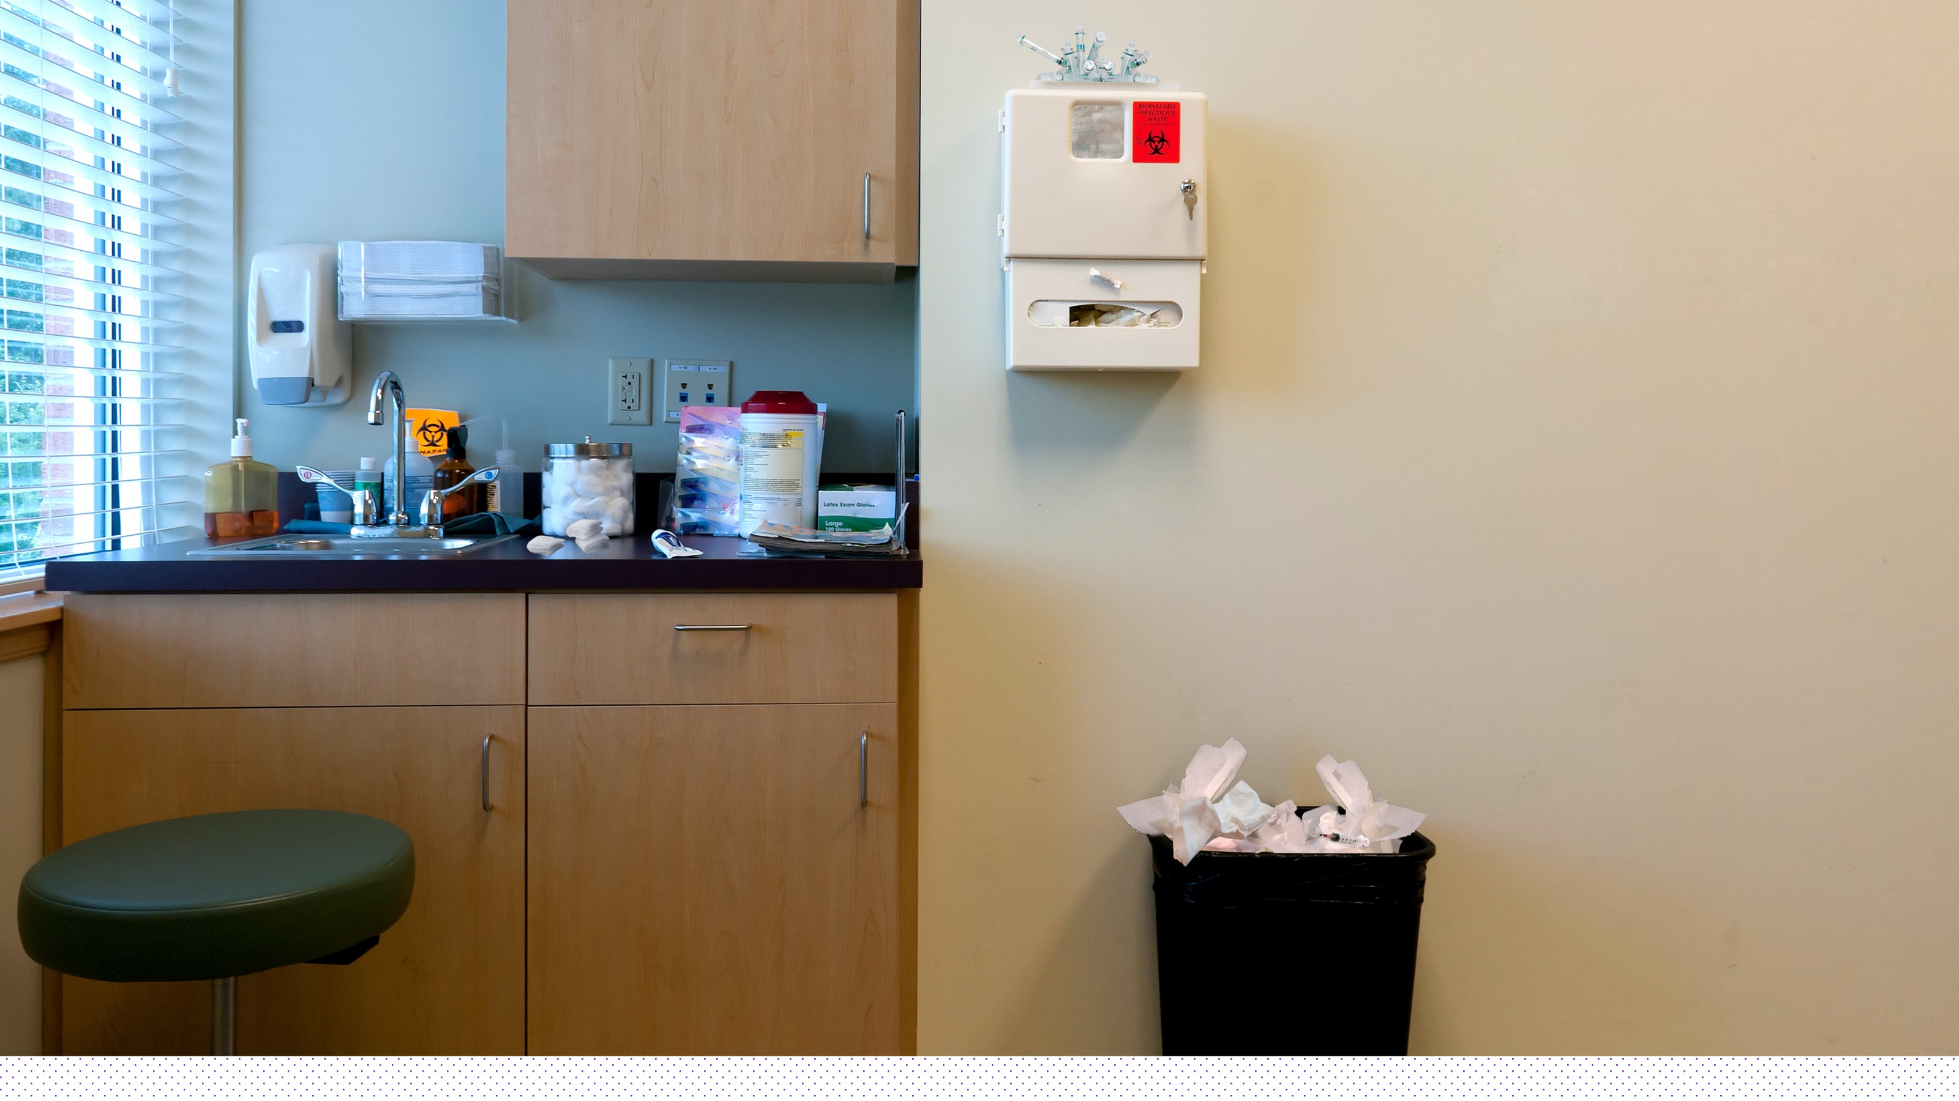
Riesgo de infección de las inyecciones
Notes:
Notas para el facilitador:
Deje que los participantes observen la escena durante unos instantes y, a continuación, permita que den sus respuestas.
Si no se ofrece ninguna respuesta, puede iniciar la conversación nombrando un riesgo. Entre los posibles riesgos se encuentran los siguientes: un objeto filoso en un recipiente de basura común en lugar de un contenedor para objetos afilados; un recipiente de basura desbordado, que supone un riesgo de infección si contiene artículos como pañuelos usados u otros artículos portadores de microbios; los suministros colocados cerca del fregadero, que podrían ser salpicados con agua que contiene microbios.
Guion de muestra:
"No hay ningún paciente en esta escena, pero ¿hay riesgo de infección?"
(Pausa para escuchar las respuestas).
"Exactamente, la aguja sin tapar que está encima del recipiente de basura es un riesgo: alguien podría pincharse con ella y los microbios de la aguja podrían entrar en su cuerpo. ¿Qué otros riesgos ven?"

Slide 17
Resumen general

Slide 18
Reflexión
¿Cuál es un riesgo de propagación de microbios que podría identificar en su trabajo diario?
Si reconoce ese riesgo, ¿qué puede hacer para evitar que los microbios se propaguen?
Notes:
Notas para el facilitador:
Transición de la actividad para dar a los participantes la oportunidad de reflexionar y reconocer formas de identificar los riesgos de infección en su trabajo diario. Anime a los participantes a escribir sus ideas en sus folletos de participantes.
Puede pedir a uno o dos participantes que compartan sus ideas. Según la audiencia y el tiempo, también puede preguntar a los participantes cómo podrían actuar para evitar la propagación de los microbios, con base en los riesgos que hayan identificado.
Guion de muestra:
"¡Han hecho un gran trabajo al identificar los riesgos! Ahora, mientras reflexionan sobre los riesgos de infección de los que hemos hablado o identificado, piensen en su próximo día de trabajo. ¿Pueden identificar un riesgo de propagación de microbios que forme parte de su trabajo diario?"
(Pausa para escuchar las respuestas).
"Vayamos un paso más allá. Cuando identifiquen uno de estos riesgos, ¿cuál sería una medida para el control de infecciones que pueden tomar para ayudar a detener la propagación de los microbios? Por favor, escriban sus pensamientos en sus folletos de participantes. ¿Alguien quiere activar su micrófono y compartir sus ideas?"

Slide 19
Preguntas
Notes:
Notas para el facilitador:
Invite a que se formulen las preguntas pendientes.
Si las respuestas son información que ya está incluida en esta sesión, por favor responda.
Si las preguntas se refieren a contenidos que no se tratan en esta sesión, no intente responderlas. En su lugar, tome nota de las preguntas y consulte los recursos de los CDC para darles respuesta después de la sesión.
Guion de muestra:
"Hoy hemos cubierto mucho. ¿Alguien tiene alguna pregunta pendiente o algo que pueda aclarar sobre la identificación del riesgo de propagación de microbios en la atención médica?"

Slide 20
Conclusión

Slide 21

Puntos clave
Identificar los riesgos es ver la posibilidad de que ocurra un problema.
Puede ayudar a controlar las infecciones en la atención médica cuando aprende a identificar el riesgo de que los microbios se propaguen y causen infecciones, y evitando que esto ocurra.
La atención médica es un entorno único: consideramos los microbios de forma diferente en la atención médica que en otros lugares.
Notes:
Notas para el facilitador:
Agradezca a los participantes por su tiempo y revise los puntos clave de la sesión.
Guion de muestra:
"Gracias por su tiempo y atención hoy. Espero que puedan tomar estas ideas y aplicarlas en el trabajo".

Slide 22

How to Get Involved and Feedback
Proyecto Firstline en CDC.gov:
https://www.cdc.gov/infectioncontrol/projectfirstline/es/index.html
Proyecto Firstline de los CDC en Facebook:
https://www.facebook.com/CDCProjectFirstline
Proyecto Firstline de los CDC en Twitter:
https://twitter.com/CDC_Firstline
Proyecto Firstline Control de Infecciones en YouTube:
https://www.youtube.com/playlist?list=PLvrp9iOILTQZQGtDnSDGViKDdRtIc13VX
Para suscribirse a los mensajes de correo electrónico del Proyecto Firstline, haga clic aquí: https://tools.cdc.gov/campaignproxyservice/subscriptions.aspx?topic_id=USCDC_2104
Video de identificación de riesgos en la atención médica en acción: https://www.cdc.gov/infectioncontrol/projectfirstline/videos/es/C1-Identificacion-riesgos-medica-LowRes.mp4
Formulario de comentarios del Proyecto Firstline: https://www.cdc.gov/infectioncontrol/pdf/projectfirstline/Formulario-de-comentarios-de-la-sesion-riesgos-508.pdf
Marcador de posición para que los colaboradores añadan sus propios enlaces
Notes:
Notas para el facilitador:
Comparta los recursos adicionales del Proyecto Firstline y de los CDC.
Explique cómo los participantes pueden ponerse en contacto con usted, por el medio que usted elija, y cómo pueden ponerse en contacto con el Proyecto Firstline.
Si esta sesión forma parte de una serie, puede optar por describir los temas de las próximas sesiones.
Dirija a los participantes al formulario con el que pueden hacer sus comentarios.
Guion de muestra:
"Aunque hoy hemos abarcado mucho, aún queda mucho por aprender. Pueden seguir explorando estos temas por su cuenta utilizando los recursos de esta diapositiva”.
“El Proyecto Firstline tiene un conjunto de materiales que los ayudarán a saber más sobre cómo identificar los riesgos de infección en el trabajo, dónde se concentran los microbios en los entornos de atención médica y cómo se propagan. ¡También pueden ser seguidores del Proyecto Firstline en las redes sociales!”
“¡Me quedaré en línea unos minutos después de que termine nuestra sesión y estaré encantado/a de responder cualquier otra pregunta!"
(Si esta sesión forma parte de una serie) "La próxima vez, trataremos [inserte el siguiente tema de capacitación]. Por último, cuéntenos qué les pareció la sesión de hoy por medio del formulario con el que pueden hacer sus comentarios. Gracias de nuevo por acompañarnos hoy".

